Slide 1
Πρόγραμμα Μεταπτυχιακών Σπουδών:
«Επιστήμες της Αγωγής - Εξ Αποστάσεως Εκπαίδευση με την χρήση των ΤΠΕ (e- Learning)»
Σχεδιασμός, υλοποίηση και αποτίμηση μιας ολοκληρωμένης παρέμβασης συμπληρωματικής σχολικής ΕξΑΕ με τη χρήση διαδραστικού εκπαιδευτικού υλικού και εφαρμογών επαυξημένης πραγματικότητας για τη διδασκαλία της τοπικής ιστορίας σε μαθητές Δημοτικού: Η περίπτωση της Σπιναλόγκας.
Ποργιαζίδου Αργυρώ
Επιτροπή Κρίσης ΔΕ
Αναστασιάδης Παναγιώτης Καθηγητής Πανεπιστημίου Κρήτης | Παπαβασιλείου Ευάγγελος Επ. Καθηγητής Πανεπιστημίου Κρήτης | Κωτσίδης Κωνσταντίνος Διδάκτωρ Πανεπιστημίου Κρήτης
Ρέθυμνο, 2021

Slide 2
Ευχαριστίες
Στην τριμελή επιτροπή επίβλεψης
Καθηγητή κ. Αναστασιάδη Παναγιώτη
Επ. Καθηγητή κ. Παπαβασιλείου Ευάγγελο
Διδάκτορα κ. Κωτσίδη Κωνσταντίνο
Στους συμμετέχοντες στην έρευνα
Στην οικογένειά μου

Slide 3
1. Σκοπός
Σκοπός της Ερευνητικής Εργασίας ήταν ο σχεδιασμός, η δημιουργία και η υλοποίηση ολοκληρωμένης παρέμβασης, συμπληρωματικής σχολικής ΕξΑΕ με τη χρήση διαδραστικού εκπαιδευτικού υλικού και εφαρμογών επαυξημένης πραγματικότητας, με βάση τη μεθοδολογία της εξ αποστάσεως εκπαίδευσης και τις αρχές σχεδιασμού ΕΥ που έχουν προταθεί από τους θεωρητικούς του πεδίου, στο μάθημα της τοπικής ιστορίας και ειδικότερα στην ιστορία του νησιού της Σπιναλόγκας.

Slide 4




2. Συνεισφορά της διπλωματικής
Εκπαιδευτική
Ερευνητική
Θεωρητική
Κοινωνική
Καλές πρακτικές για μια ολοκληρωμένη παρέμβαση συμπληρωματικής σχολικής ΕξΑΕ, σε μαθητές Δημοτικού
Εμπλουτισμός της ερευνητικής βιβλιογραφίας για το ΕΥ στα e-Learning και m-Learning περιβάλλοντα
Ανάδειξη ενδιαφερόντων πεδίων που θα μπορούσαν να αποτελέσουν αντικείμενα μελέτης βιβλιογραφικών ερευνών
Παρουσίαση για πρώτη φορά της συνολικής ιστορίας του νησιού της Σπιναλόγκας μέσω ΕΥ ΕξΑΕ που μπορεί να αποτελέσει υπόδειγμα και για άλλες περιοχές.

Slide 5
3. Ερευνητικά Ερωτήματα 1/2
Κύριο εκπαιδευτικό υλικό (περιβάλλον e-Learning)
Όσον αφορά στις απόψεις των ειδικών:
Το ΕΥ διέπεται από τις αρχές και τη μεθοδολογία της εξ αποστάσεως εκπαίδευσης;
Το ΕΥ έχει δημιουργηθεί σύμφωνα με τις αρχές της Πολυμεσικής Μάθησης;
Όσον αφορά στις απόψεις των μαθητών:
Ποιες είναι οι απόψεις των μαθητών για τον νέο τρόπο διδασκαλίας του μαθήματος της Ιστορίας;
Ποιες είναι οι στάσεις και οι δεξιότητες των μαθητών απέναντι στην πλατφόρμα της εξ αποστάσεως εκπαίδευσης;
Ποιες είναι οι απόψεις των μαθητών για την ευχρηστία και την ελκυστικότητα του ΕΥ;
Tο ΕΥ οδηγεί σε μαθησιακά αποτελέσματα;
Ποιες αλλαγές προτείνουν οι μαθητές προκειμένου να βελτιωθεί το ΕΥ;

Slide 6
3. Ερευνητικά Ερωτήματα 2/2
Χωροευαίσθητο Παιχνίδι Επαυξημένης Πραγματικότητας (περιβάλλον m-Learning)
Υπάρχουν προβλήματα ή αστοχίες στο σχεδιασμό του παιχνιδιού;
Υπάρχουν προβλήματα προσβασιμότητας στο παιχνίδι;
Υπάρχουν προβλήματα στη συνεργασία των μελών των ομάδων κατά τη διεξαγωγή του παιχνιδιού;
Ποια είναι τα δυνατά στοιχεία του παιχνιδιού;
Ποια είναι τα αδύνατα στοιχεία του παιχνιδιού;
Υπάρχουν προτάσεις για αλλαγές προκειμένου να βελτιωθεί το παιχνίδι;

Slide 7
4. Δομή της εργασίας
Θεωρητικό
πλαίσιο
Εισαγωγή
Το θεωρητικό πλαίσιο της Εξ Αποστάσεως Εκπαιδευσης
Η ΕξΑΕ με την αξιοποίηση των ΤΠΕ (e-Learning)
Το Εκπαιδευτικό υλικό στα περιβάλλοντα ΕξΑΕ
Η τοπική ιστορία ως γνωστικό αντικείμενο
Δημιουργία Εκπαιδευτικούυλικού
6. Σχεδιασμός, υλοποίηση και περιγραφή του
εκπαιδευτικού υλικού της εργασίας
Αποτίμηση Εκπαιδευτικού υλικού
7. Η αποτίμηση του εκπαιδευτικού υλικού
8. Παρουσίαση των δεδομένων της έρευνας
9. Σύνοψη - Συμπεράσματα - Συνεισφορά

Slide 8
5. Θεωρητικό Πλαίσιο 1/3
ΕξΑΕ
Βασικές θεωρίες - Έννοιες
Παιδαγωγικές γενιές
Σχολική ΕξΑΕ
Σύγχρονη – Ασύγχρονη
Περιβάλλοντα e-Learning
Περιβάλλοντα m-Learning
Αρχές σχεδιασμού ΕΥ

Slide 9
5. Θεωρητικό Πλαίσιο 2/3
Περιβάλλοντα m-Learning & Επαυξημένη Πραγματικότητα
Έννοια
Τύποι
Παιδαγωγικό Πλαίσιο
Θεωρίες Μάθησης

Slide 10

5. Θεωρητικό Πλαίσιο 3/3
Η Τοπική ιστορία ως Γνωστικό αντικείμενο
Η έννοια της τοπικής ιστορίας
Η τοπική ιστορία στην εκπαίδευση

Slide 11
6. Δημιουργία Εκπαιδευτικού Υλικού 1/5
Σχεδιασμός Εκπαιδευτικού Υλικού
Στοιχεία σχεδιασμού του ΕΥ
Σχολική ΕξΑΕ
Συμπληρωματική σχολική ΕξΑΕ
Ασύγχρονη ΕξΑΕ
Μεικτό – Συνδυαστικό περιβάλλον μάθησης
Διδακτική Τοπικής Ιστορίας
Η τοπική ιστορία στο Δημοτικό
Ιστορική έρευνα
Αξιοποίηση πηγών
Μέθοδος Project
Θεωρίες Μάθησης
Συμπεριφορισμός
Γνωστικές Θεωρίες
Κοινωνικός Εποικοδομητισμός
Αρχές σχεδιασμού ΕΥ για ΕξΑΕ
Αρχές Holmberg
Αρχές Mena
12 Αρχές Mayer
3 Δέσμες Λιοναράκη

Slide 12
6. Δημιουργία Εκπαιδευτικού Υλικού 2/5
Υλοποίηση Εκπαιδευτικού Υλικού
Έρευνα
Συλλογή πληροφοριών και πηγών
Παραγωγή – Σύνθεση στοιχείων & Νέου υλικού
Ολοκληρωμένη παρέμβαση Συμπληρωματικής ΕξΑΕ

Slide 13
6. Δημιουργία Εκπαιδευτικού Υλικού 3/5
Εργαλεία ΤΠΕ που χρησιμοποιήθηκαν…
H5P
Chamilo
Actionbound
Blippar
Powtoons
Animaker
Plotagon
Doodle
Movie Maker
LearningApps
Wordwall
PowerPoint
Εργαλεία φωτογράφισης και ηχογράφησης

Slide 14
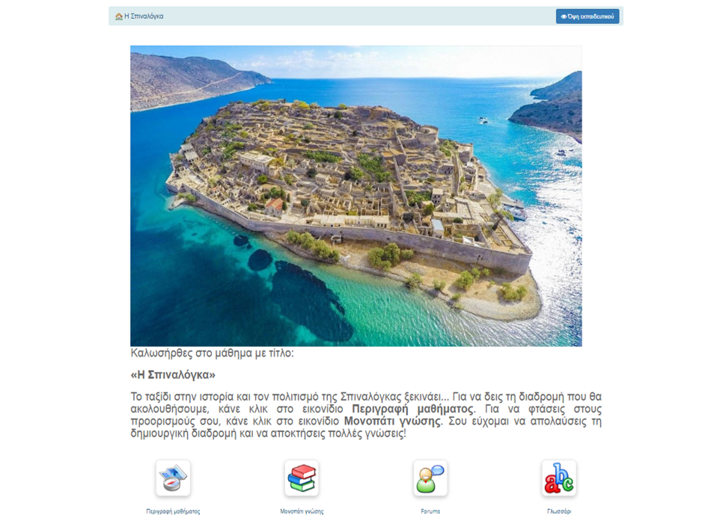
6. Δημιουργία Εκπαιδευτικού Υλικού 4/5
Περιγραφή κύριου Εκπαιδευτικού Υλικού
(Περιήγηση και προφορική αφήγηση)

Slide 15
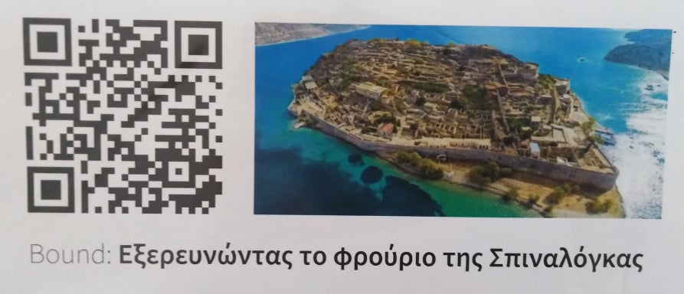
6. Δημιουργία Εκπαιδευτικού Υλικού 5/5
Περιγραφή Χωροευαίσθητου Παιχνιδιού
Ο ρόλος του παιχνιδιού στο ΕΥ
Ο σκοπός του παιχνιδιού

Slide 16
7. Αποτίμηση Εκπαιδευτικού Υλικού 1/10
Μεθοδολογία Έρευνας
Είδος Έρευνας: Διαμορφωτική Αξιολόγηση ΕΥ
Χρονική περίοδος: Μάιος- Ιούνιος 2021
Δειγματοληψία: Σκόπιμη δειγματοληψία - 3 ειδικοί & 17 μαθητές
Μέθοδος: Έρευνα Απόψεων με Ποιοτική Ανάλυση Περιεχομένου
Μέσα συλλογής δεδομένων: Ερωτηματολόγια Ανοιχτών Ερωτήσεων
Επεξεργασία δεδομένων: Μονάδα ανάλυσης η φράση με αυτοτελές εννοιολογικό περιεχόμενο - 10 ερευνητικοί άξονες (για τους ειδικούς), 4 ερευνητικοί άξονες (για τους μαθητές) & επιμέρους κατηγορίες ανάλυσης
Αξιοπιστία-Εγκυρότητα: Τριγωνισμός μέσω της αποτίμησης από ειδικούς και μαθητές.
Έρευνα κύριου ΕΥ

Slide 17
7. Αποτίμηση Εκπαιδευτικού Υλικού 2/10
Μεθοδολογία Έρευνας
Είδος Έρευνας: Διαμορφωτική Αξιολόγηση ΕΥ
Χρονική περίοδος: Ιούνιος 2021
Δειγματοληψία: Σκόπιμη δειγματοληψία -17 μαθητές
Μέθοδος: Έρευνα Απόψεων με Ποιοτική Ανάλυση Περιεχομένου
Μέσα συλλογής δεδομένων: Ερωτηματολόγια Ανοιχτών Ερωτήσεων
Επεξεργασία δεδομένων: Μονάδα ανάλυσης η φράση με αυτοτελές εννοιολογικό περιεχόμενο – 6 ερευνητικοί άξονες & επιμέρους κατηγορίες ανάλυσης
Αξιοπιστία-Εγκυρότητα: Αποτίμηση από τους μαθητές που αξιολόγησαν και το κύριο ΕΥ.
Έρευνα χωροευαίσθητου παιχνιδιού
Ε.Π

Slide 18
7. Αποτίμηση Εκπαιδευτικού Υλικού 3/10
Αποτελέσματα – Κύρια ευρήματα
Το ΕΥ έχει σχεδιαστεί σύμφωνα με τις αρχές και τη μεθοδολογία της ΕξΑΕ
Εφαρμόζονται οι αρχές της Πολυμεσικής Μάθησης
Δυνατά σημεία: πολυμεσική παρουσίαση του γνωστικού αντικειμένου, πληθώρα διαδραστικών ασκήσεων, βίντεο, αλληλεπίδραση
Προτάσεις: επιπλέον αφήγηση, περισσότερος κενός χώρος σε κάποιες διαφάνειες, επιπλέον διαφάνειες αφόρμησης, μείωση αριθμού διαφανειών ανά διδακτική ενότητα
Έρευνα κύριου ΕΥ – Οι απόψεις των ειδικών

Slide 19
7. Αποτίμηση Εκπαιδευτικού Υλικού 4/10
Αποτελέσματα – Κύρια ευρήματα
Ο νέος τρόπος διδασκαλίας της τοπικής ιστορίας παρουσιάζει μεγάλο ενδιαφέρον, εύκολη και ξεκούραστη μάθηση, κατανοητό μάθημα, οι μαθητές σε εγρήγορση
Η πλατφόρμα Chamilo εύκολη στη χρήση της, απλά και κατανοητά κουμπιά. Το ΕΥ ήταν ενδιαφέρον, εύκολες δραστηριότητες, νέες γνώσεις με διασκεδαστικό τρόπο, εργασία από το σπίτι με άνεση
Μάθηση με διασκεδαστικό τρόπο για τα τοπικά ιστορικά γεγονότα, μέσα από πληροφορίες, εικόνες, βίντεο και δραστηριότητες.
Προτάσεις: περισσότερες δραστηριότητες
Έρευνα κύριου ΕΥ – Οι απόψεις των μαθητών

Slide 20
7. Αποτίμηση Εκπαιδευτικού Υλικού 5/10
Αποτελέσματα – Κύρια ευρήματα
Ομαλή διαδικασία παιχνιδιού, χωρίς κάποιο πρόβλημα
Εύκολη προσβασιμότητα και χρήση κινητού τηλεφώνου
Ομαλή συνεργασία των μελών των ομάδων
Μειονεκτήματα: αστοχίες GPS
Πλεονεκτήματα: ενδιαφέρον, ευχάριστο και διασκεδαστικό, με δράση και αποστολές, με πολλές δραστηριότητες και γνωστικές πληροφορίες, διαδραστικότητα, μαθησιακά αποτελέσματα
Προτάσεις: μεγαλύτερη διάρκεια του παιχνιδιού και μελλοντικός σχεδιασμός αντίστοιχων παιχνιδιών και σε άλλα γνωστικά αντικείμενα
Έρευνα χωροευαίσθητου παιχνιδιού
Ε.Π

Slide 21
7. Αποτίμηση Εκπαιδευτικού Υλικού 6/10
Συμπεράσματα - Προτάσεις
Σχεδιάστηκε και υλοποιήθηκε ένα πολυμεσικό περιβάλλον μάθησης, για τη διδασκαλία της τοπικής ιστορίας ενσωματώνοντας πολλαπλούς τρόπους παρουσίασης των πληροφοριών, παρέχοντας συνδυαστικές αναπαραστάσεις, εικονικές και λεκτικές, ενώ ταυτόχρονα αξιοποιήθηκαν παιδαγωγικές θεωρίες και βασικές αρχές (Glaser et al., 2006 ; Mayer, 2001).
Ένα ηλεκτρονικό περιβάλλον μάθησης είναι απαραίτητο να συνδυάζει στοιχεία από όλες τις παιδαγωγικές θεωρίες, χρησιμοποιώντας εργαλεία και μέσα που προσφέρει η τεχνολογία των υπολογιστών και του διαδικτύου, με σκοπό την επίτευξη της καλύτερης δυνατής μάθησης (Ally, 2004 ; Dede, 2008).

Slide 22
7. Αποτίμηση Εκπαιδευτικού Υλικού 7/10
Συμπεράσματα - Προτάσεις
Τα χωρο-ευαίσθητα παιχνίδια, χαρακτηρίζονται από κίνηση και δράση σε φυσικό χώρο, ενώ οι παίχτες έχουν την επίγνωση του περίγυρου και αλληλεπιδρούν μεταξύ τους και με αντικείμενα του πραγματικού κόσμου. ‘Έχουν χρησιμοποιηθεί τα τελευταία χρόνια σε χώρους πολιτισμού όπου μπορούν να υποστηρίξουν τη κοινωνική και εγκαθιδρυμένη μάθηση (de Souza e Silva & Delacruz, 2006).
Η χρήση της Ε.Π. στην τάξη έχει τη δυνατότητα να ενεργοποιήσει τους μαθητές, παροτρύνοντάς τη συμμετοχή τους στη διαδικασία της μάθησης, βελτιώνει τις δεξιότητές τους στην οπτικοποίηση (Saidin et al., 2015).
Η χρήση της Ε.Π. στην τάξη ενισχύει τα κίνητρα των μαθητών για μάθηση, την ικανοποίηση, καθώς και την ενεργό συμμετοχή τους (Saltan & Arslan, 2017).

Slide 23
7. Αποτίμηση Εκπαιδευτικού Υλικού 8/10
Συμπεράσματα - Προτάσεις
Τα σημαντικότερα πλεονεκτήματα της Ε.Π, είναι η προαγωγή κινήτρων μάθησης, η συμμετοχή των μαθητών στη μαθησιακή διαδικασία, η ικανοποίησή τους και οι καλύτερες μαθησιακές επιδόσεις (Chen et al., 2017).
Οι εκπαιδευτικοί αναφέρουν ότι η Ε.Π επιλύει προβλήματα που η συμβατική διδασκαλία αδυνατεί να επιλύσει, βοηθάει τους μαθητές να οπτικοποιήσουν έννοιες στο μυαλό τους, οι μαθητές δείχνουν περισσότερο ενδιαφέρον για το διδακτικό αντικείμενο (Tosik et al., 2017).

Slide 24
7. Αποτίμηση Εκπαιδευτικού Υλικού 9/10
Συμπεράσματα - Προτάσεις
Το ΕΥ συνδυάζει e-Learning και m-Learning περιβάλλοντα ενώ γίνεται αποτίμηση και των δύο.
Θετική αποτίμηση με βάση τη μεθοδολογία της ΕξΑΕ και τις αρχές της θεωρίας Πολυμεσικής μάθησης
Επιβεβαιώνονται προηγούμενες έρευνες ως προς το πολυμεσικό περιβάλλον μάθησης και τα πλεονεκτήματα των χωροευαίσθητων παιχνιδιών

Slide 25
7. Αποτίμηση Εκπαιδευτικού Υλικού 10/10
Προτάσεις
Προσαρμογή του ΕΥ σε ΕΥ κατάλληλο για ξένους μαθητές Erasmus
Μετατροπή του ΕΥ σε ΕΥ για ενήλικες
Αξιοποίηση του χωροευαίσθητου παιχνιδιού ΕΠ, ως μια εμπειρία ξενάγησης, στο νησί της Σπιναλόγκας, για τουρίστες
Μελλοντική δημιουργία αντίστοιχου ΕΥ, για την πόλη του Αγίου Νικολάου

Slide 26

Τέλος Παρουσίασης
Σας ευχαριστώ για την προσοχή σας!!!

